Slide 1

Admin App
Onderdeel van RigS

Slide 2


Inhoud
Sprint Planning
Designs
Demo
Planning Sprint 3

Slide 3

Sprint Planning
Designs
Uitlog systeem
Producten ophalen, toevoegen, aanpassen en verwijderen
Categoriën ophalen, toevoegen, aanpassen en verwijderen
Medewerkers ophalen, toevoegen, aanpassen en verwijderen
Robots ophalen, toevoegen, aanpassen en verwijderen
Website en restaurant instellingen aanpassen
Afbeeldingen uploaden
Map configuratie concept
Database library

Slide 4
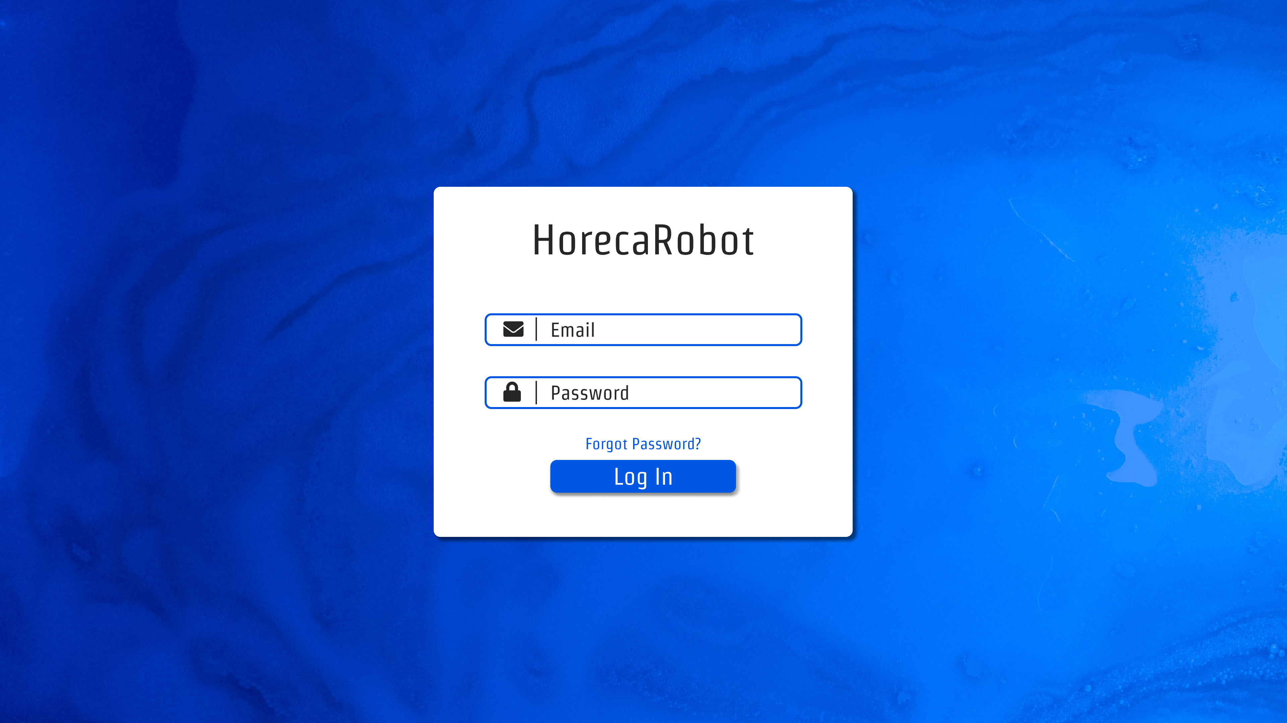


Slide 5
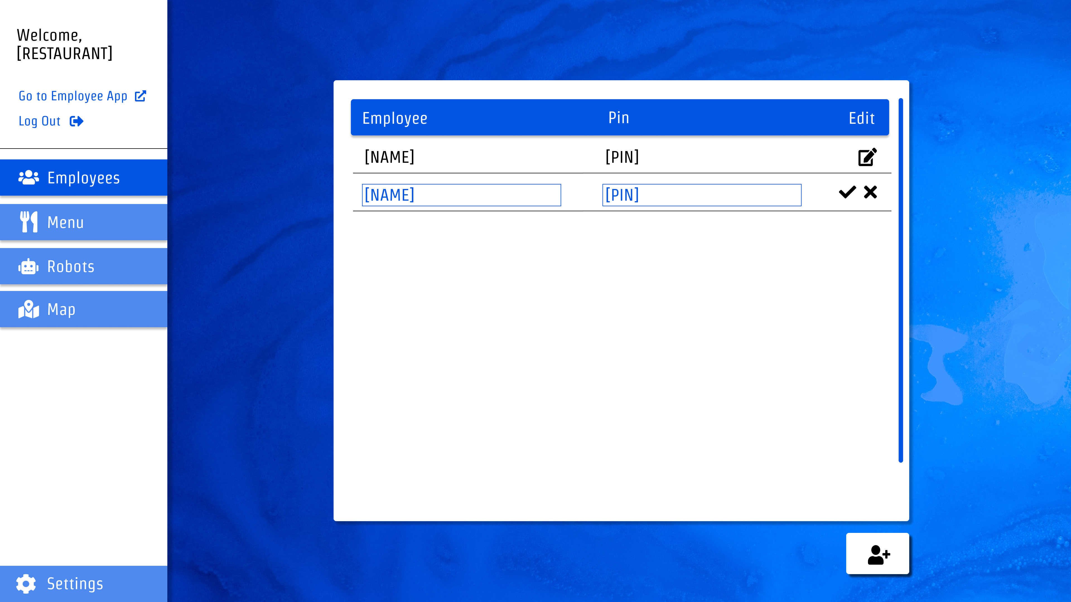

Slide 6
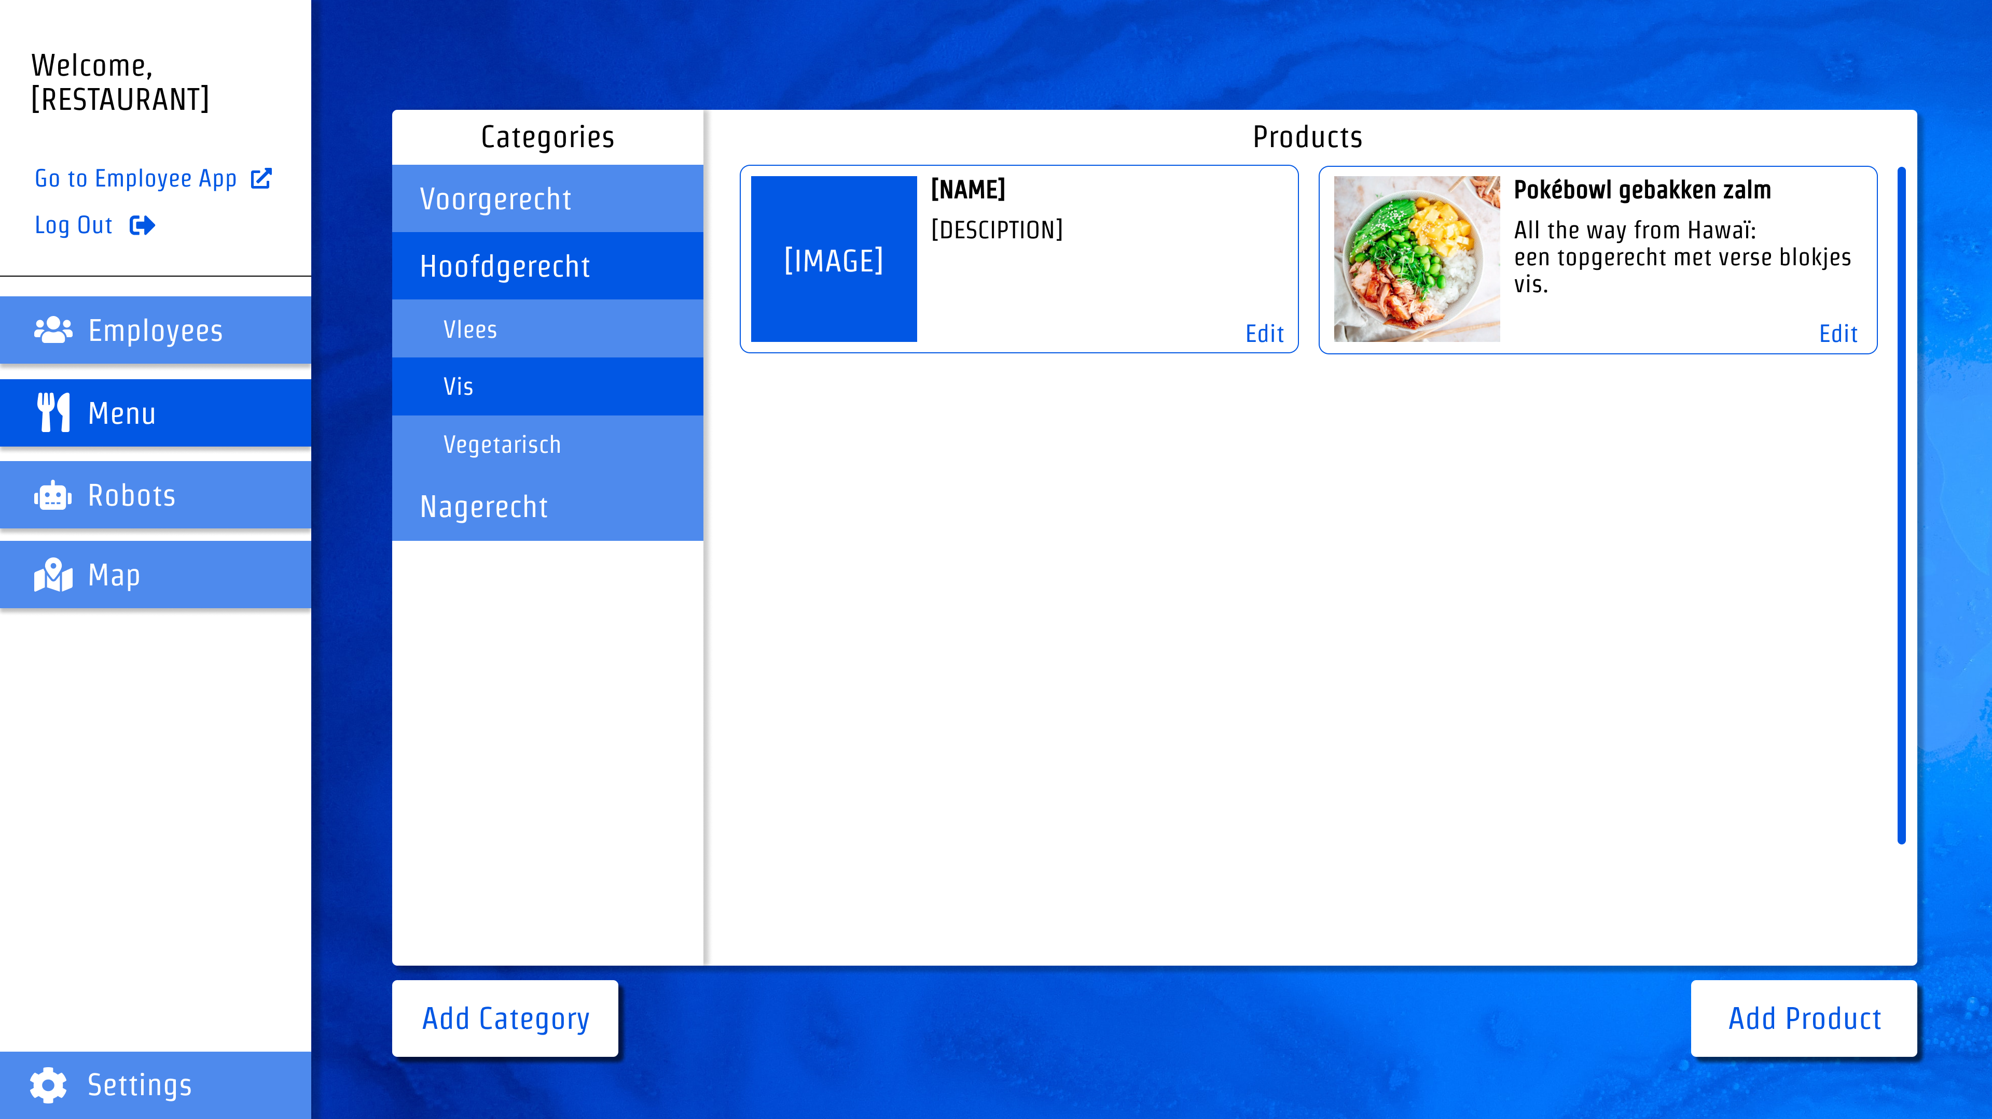

Slide 7
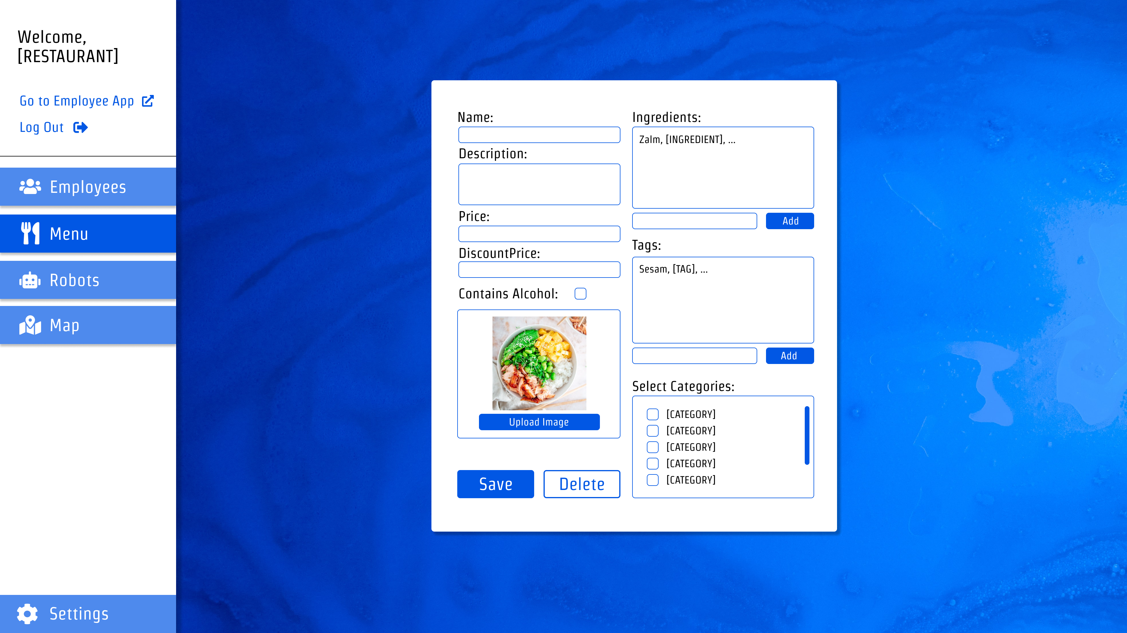

Slide 8
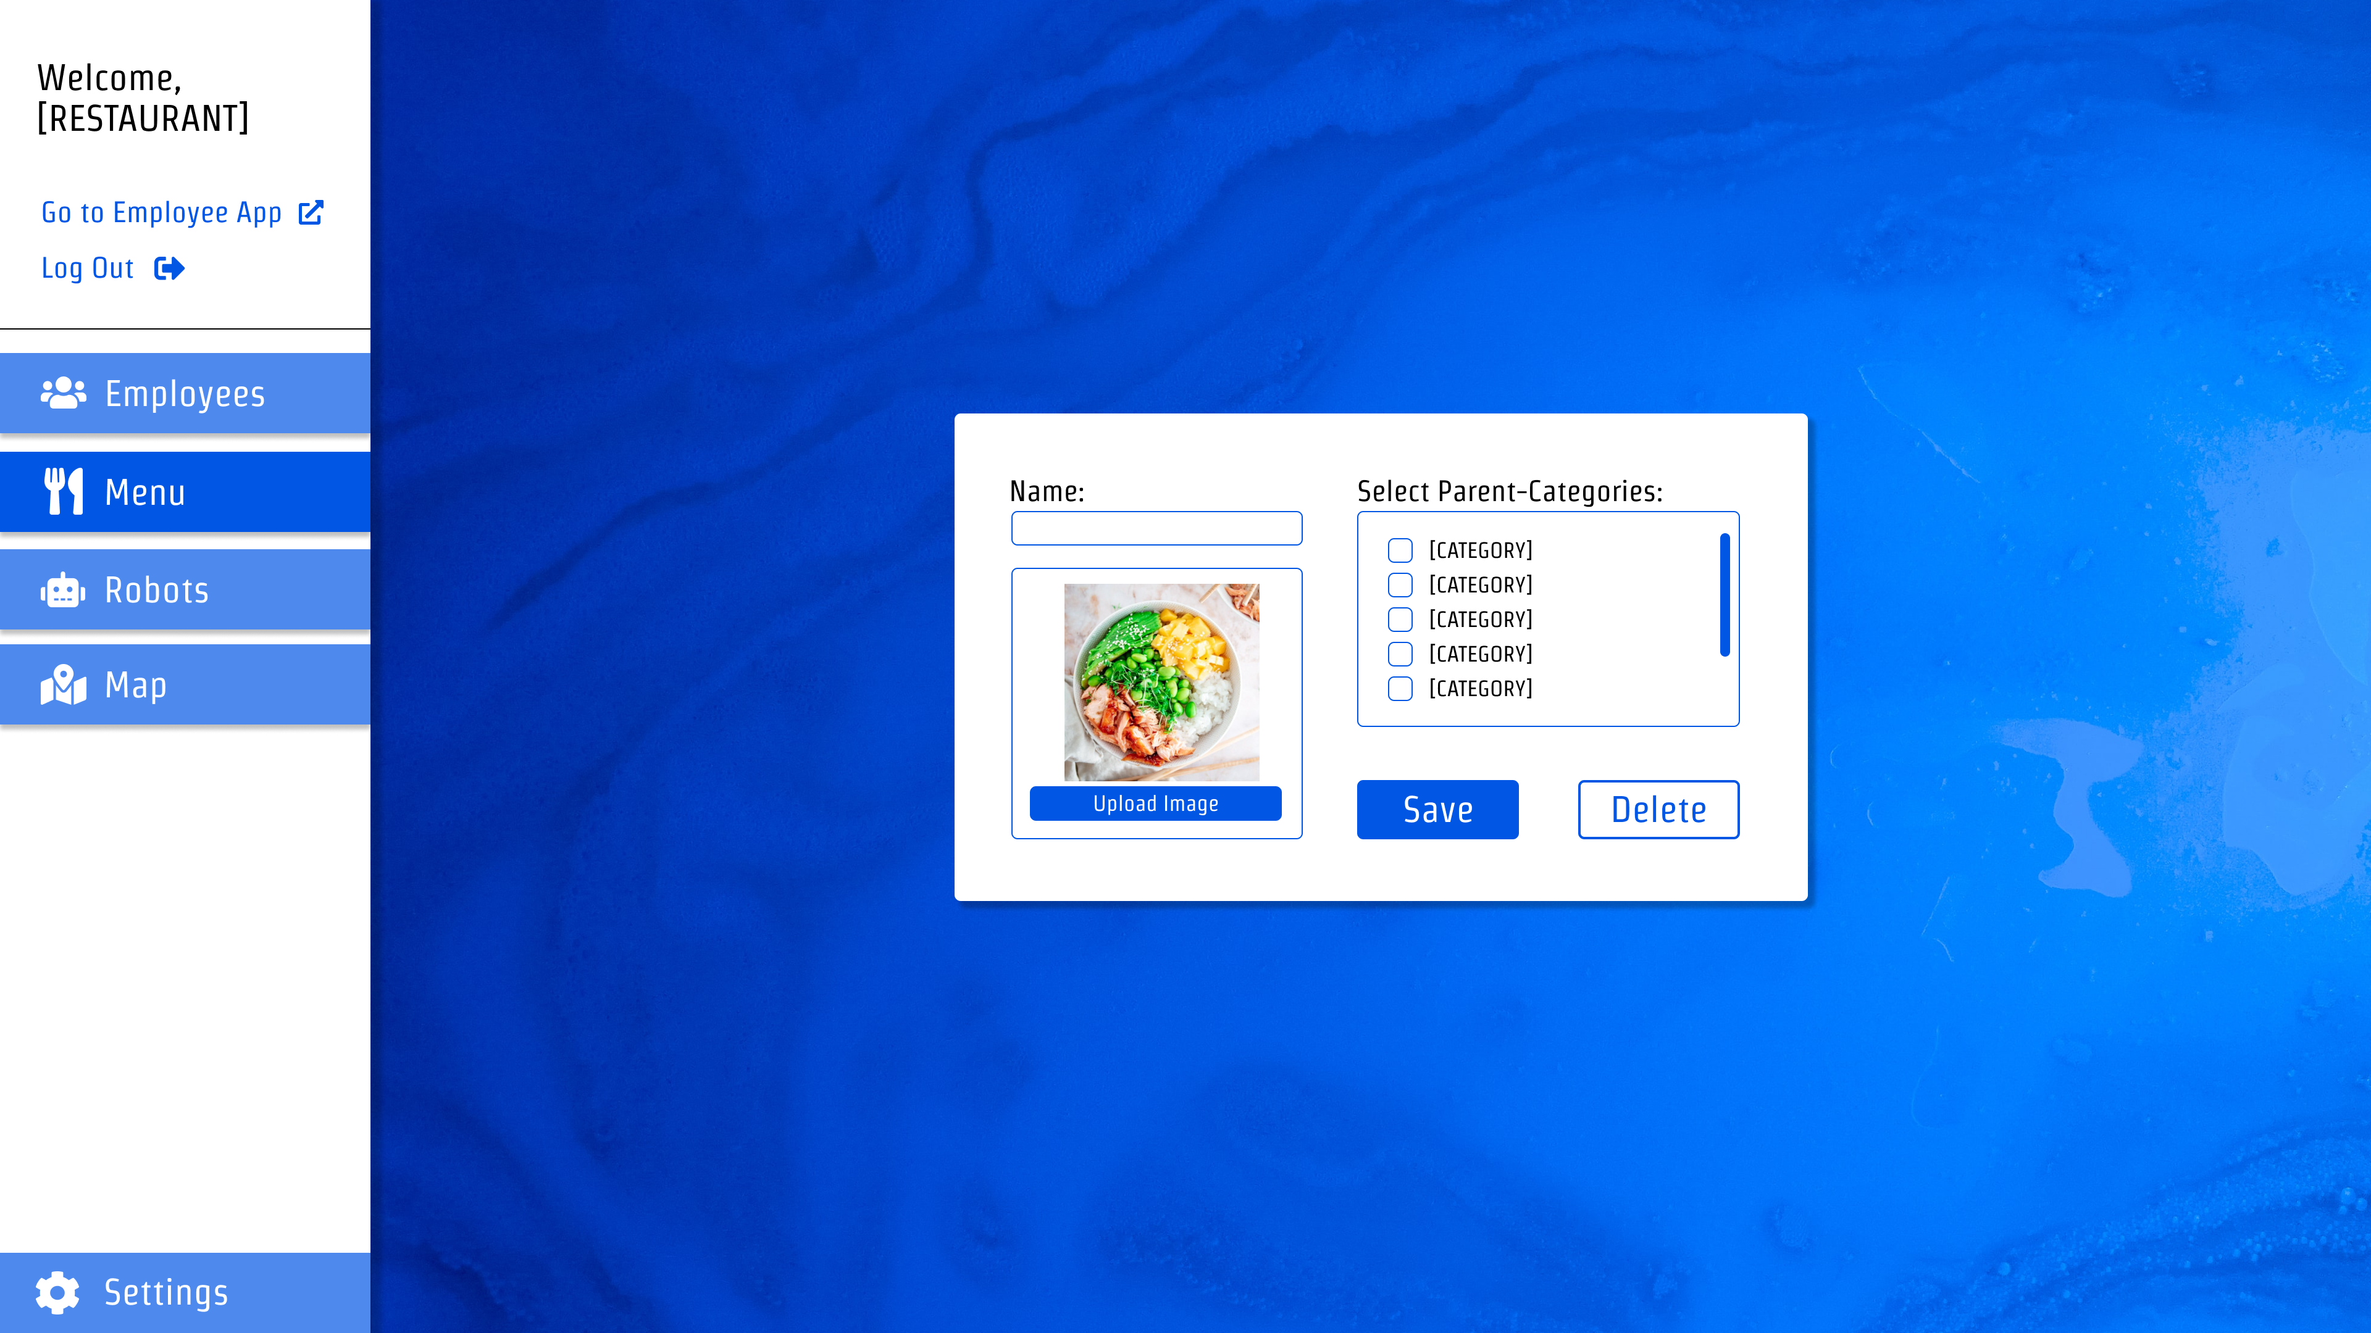

Slide 9
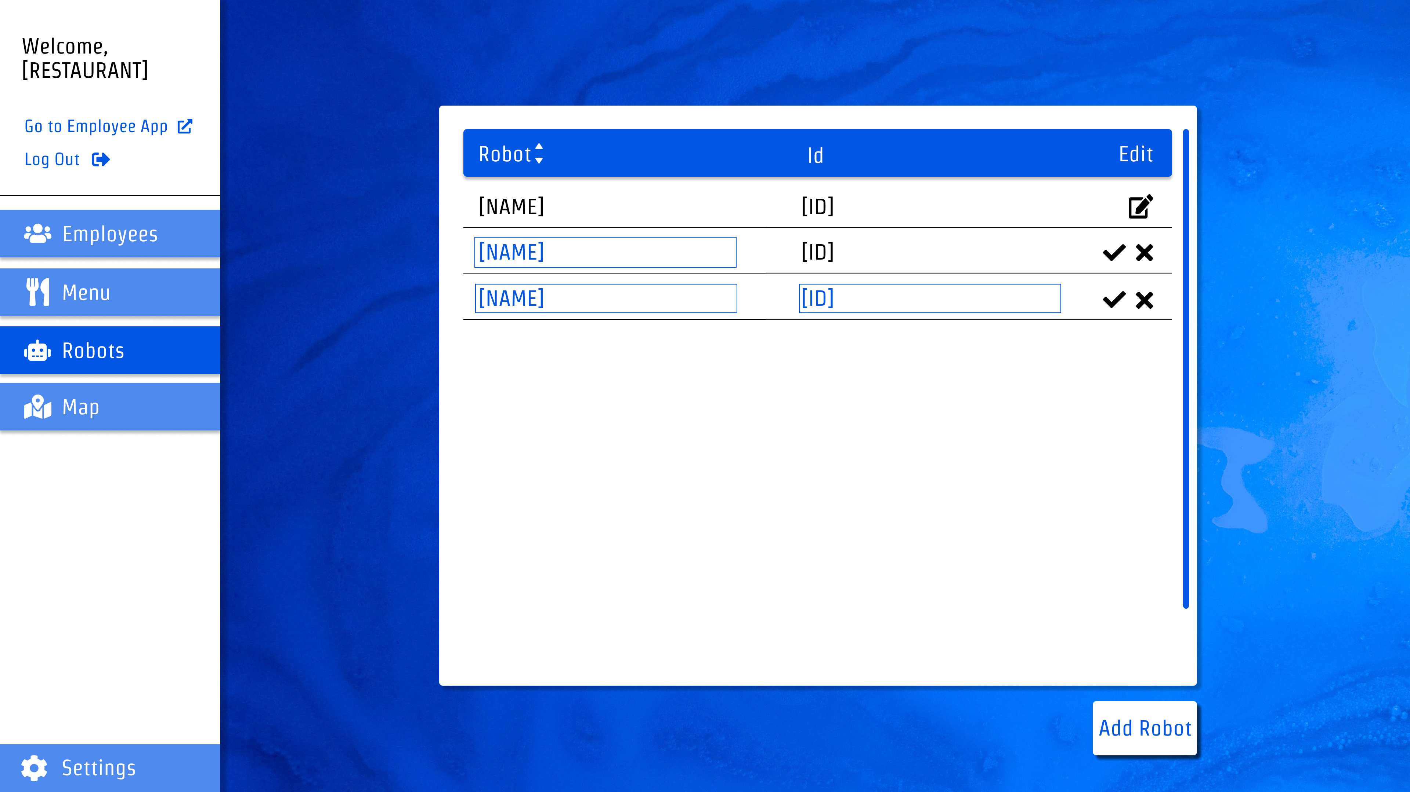

Slide 10
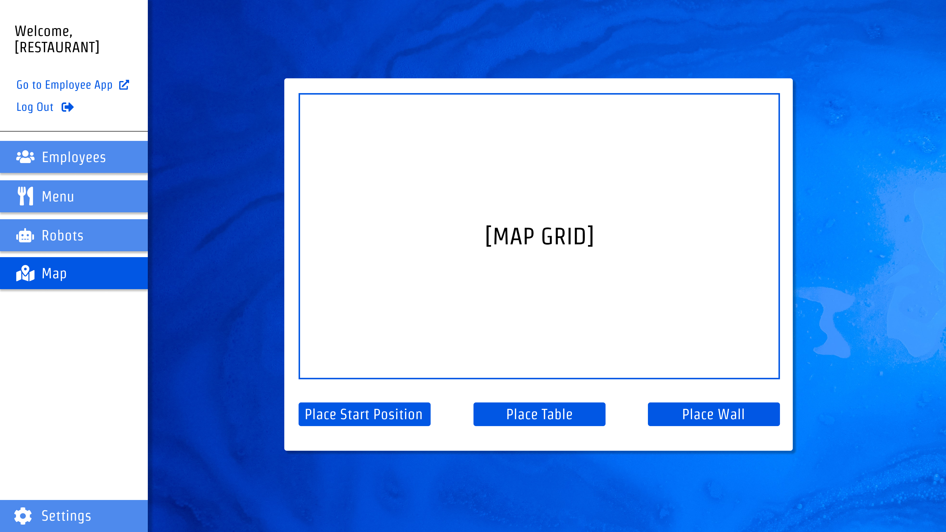

Slide 11
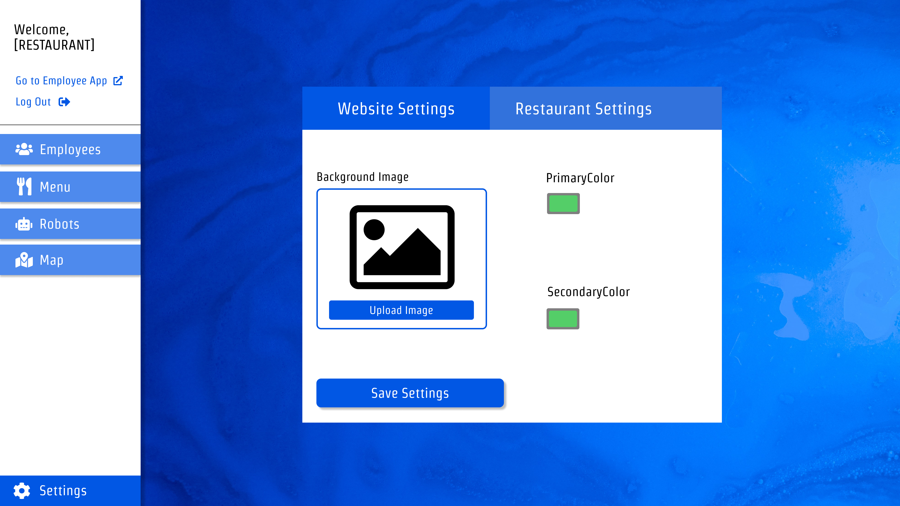

Slide 12
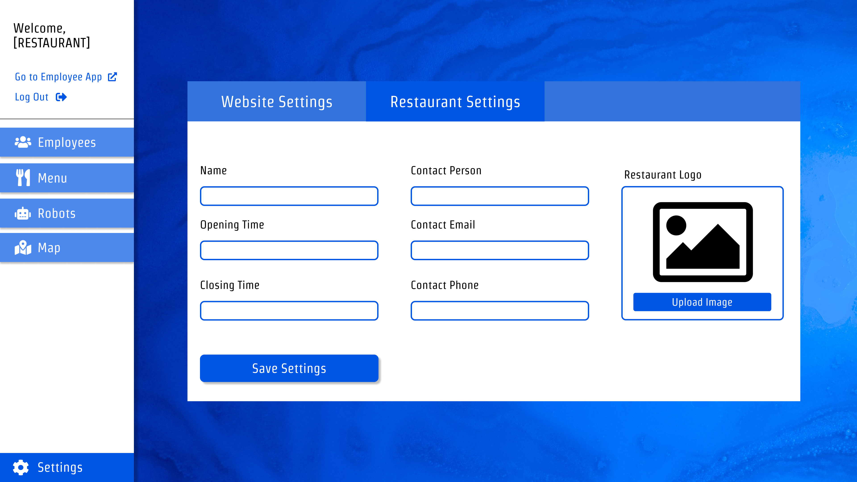

Slide 13

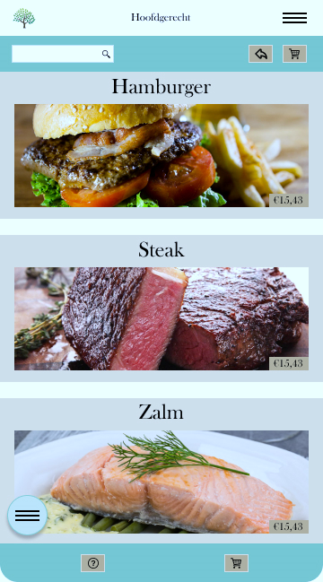
Demo

Slide 14
Planning Sprint 3
Medewerkers overzicht
Categorie pagina
Product pagina
Wachtwoord vergeten
Map Configuratie
Ingrediënten en tags toevoegen aan product

